Slide 1
Reflab – modeller i ert luftmiljöarbete!
Referenslaboratoriet för tätortsluft - modeller
26 oktober 2016, Helene Alpfjord

Slide 2
Kommunernas luftarbete
Referenslaboratoriet för tätortsluft - modeller
Tre stödfunktioner
Datavärden för luftkvalitet
Referenslaboratoriet för tätortsluft - mätningar
Referenslaboratoriet för tätortsluft - modeller

Slide 3
Reflab modeller - Fri rådgivningstjänst för luftkvalitetsmodellering
Referenslaboratoriet för tätortsluft - modeller
Reflab modeller finansieras av Naturvårdsverket och drivs av SMHI i syfte att:
Öka användningen och förståelsen för luftkvalitetsmodeller och deras resultat
Ge rådgivning om modeller som stöd för kommuners kontroll av luftkvalitet
Notes:
Kommunerna har ansvar för rapportering och lagstiftningen skärps –>

Slide 4
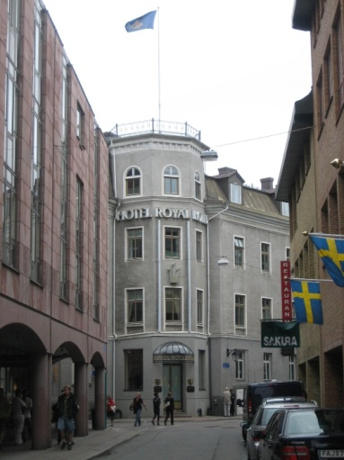
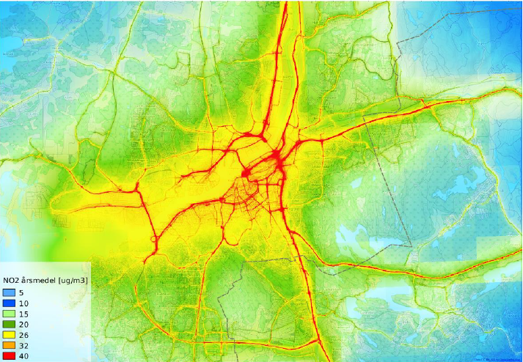
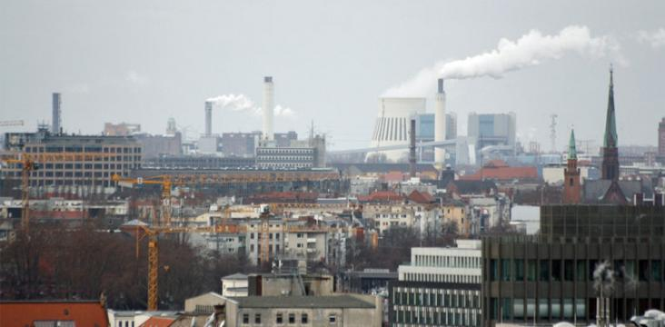
Fördelar med modellering
Referenslaboratoriet för tätortsluft - modeller
Geografisk täckning
Val av mätplats
Källors bidrag till halter
Exponering, hälsorisker
Scenarier
Utvärdering av åtgärder
Mätningar kan användas för utvärdering/korrigering

Slide 5
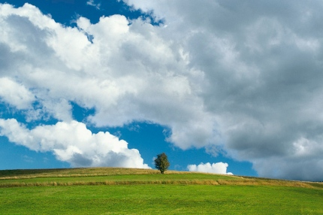
Modellering – möjligheter och begränsningar
Referenslaboratoriet för tätortsluft - modeller
Vad är modeller bra på?
Modeller ger viktig information om var halterna blir höga
Modellerade medelvärden säkrare än timvisa jämförelser
Samband mellan emissioner och halter
Känslighetsanalyser
Källbidrag
Notes:
Kommer djupare in på detta i kommande pass.

Slide 6
Modellberäkningar - Kvalitet och osäkerhet
Referenslaboratoriet för tätortsluft - modeller
Rätt val av modell?
Representativitet mätning/modell?
Kvalitet på indata
Meteorologi
Emissioner
Bakgrundshalter
Bebyggelse
…
Notes:
Sven fram till och med hit

Slide 7
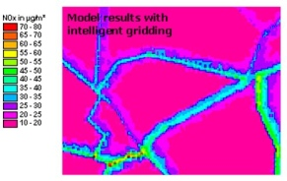
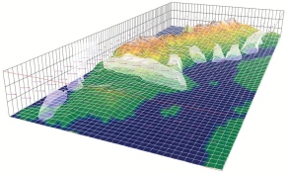
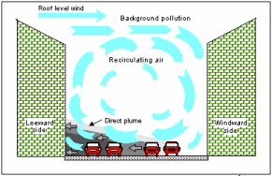
Vilken rådgivning kan vi erbjuda svenska modellanvändare?
Referenslaboratoriet för tätortsluft - modeller
Val av modeller
Viktigt att tänka på vid val av modell/luftvårdssystem
Översikt av vanliga modeller
Användning av modeller
Att förstå modellerna och deras resultat
Kvalitetssäkring
Indata, spårbarhet, kvalitetsmått
Lagstiftning
Rapportera resultat

Slide 8
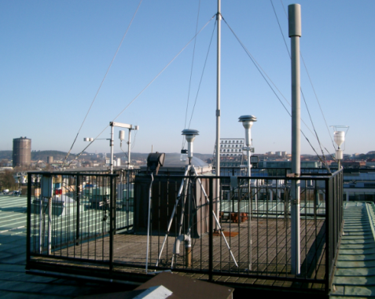
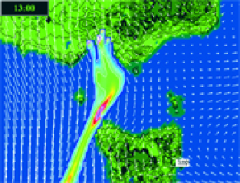
Exempel på inkomna frågeställningar
Referenslaboratoriet för tätortsluft - modeller
Modellen anger halter nära MKN, men ej överskridande. Kan man då vara säker på att de ”riktiga” halterna inte kommer överskrida MKN?
Hur kan man kalibrera modellberäkningar mot mätdata?
Finns det några kvalitetskrav som min modell måste klara?

Slide 9
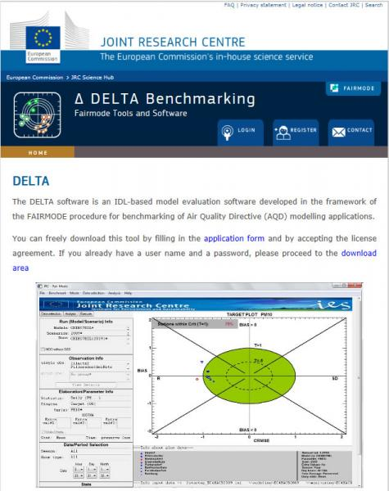
Reflab modeller i Europa
Referenslaboratoriet för tätortsluft - modeller
Följer och bidrar till arbetet med harmonisering av luftmodellering i Europa
FAIRMODE, CEN, Nordiska Reflab
Gemensamma kvalitetsmått för modelleringsresultat
Harmonisering för förbättrad lagstiftning

Slide 10
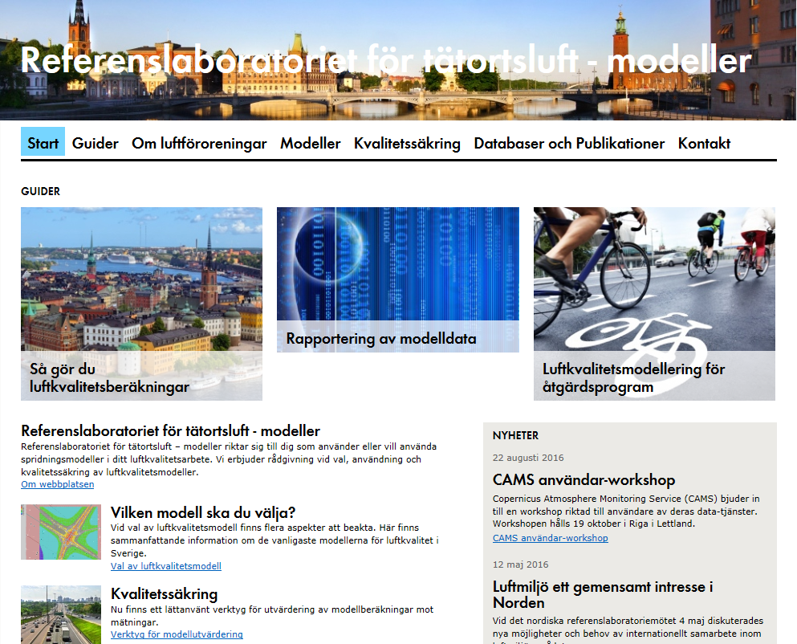
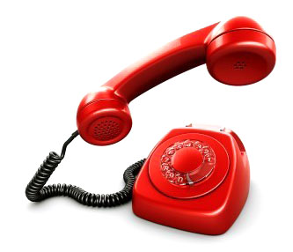
Hur kan vi stödja svenska modellanvändare?
Referenslaboratoriet för tätortsluft - modeller
Webbsida
Personlig kontakt
Föreläsningar
Utbildningar
http://www.smhi.se/reflabmodeller

Slide 11
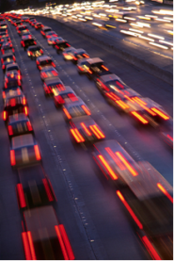
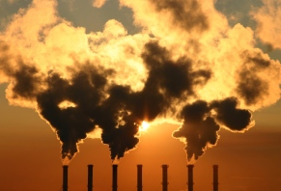
Tack för visat intresse!
Referenslaboratoriet för tätortsluft - modeller
Frågor?
Kommentarer?

